Slide 1
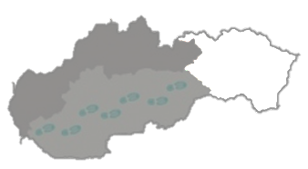
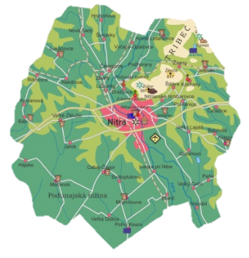
Od Dunaja po Hornád NITRA S OKOLÍM
Mgr. Ľudmila Juráková

Slide 2
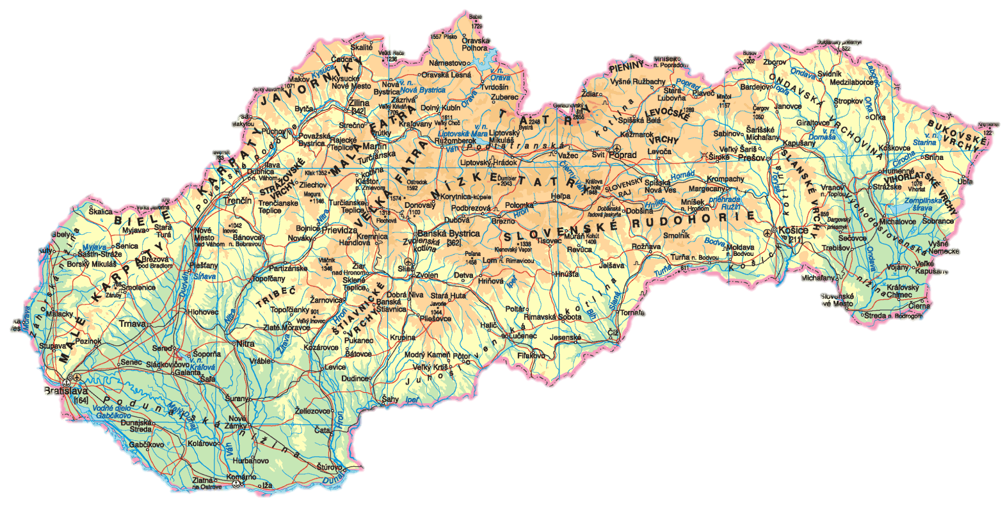
Poloha
Nitra je krajské mesto na západnom Slovensku,
leží na severe Podunajskej nížiny v jej hornatejšej časti.

Slide 3
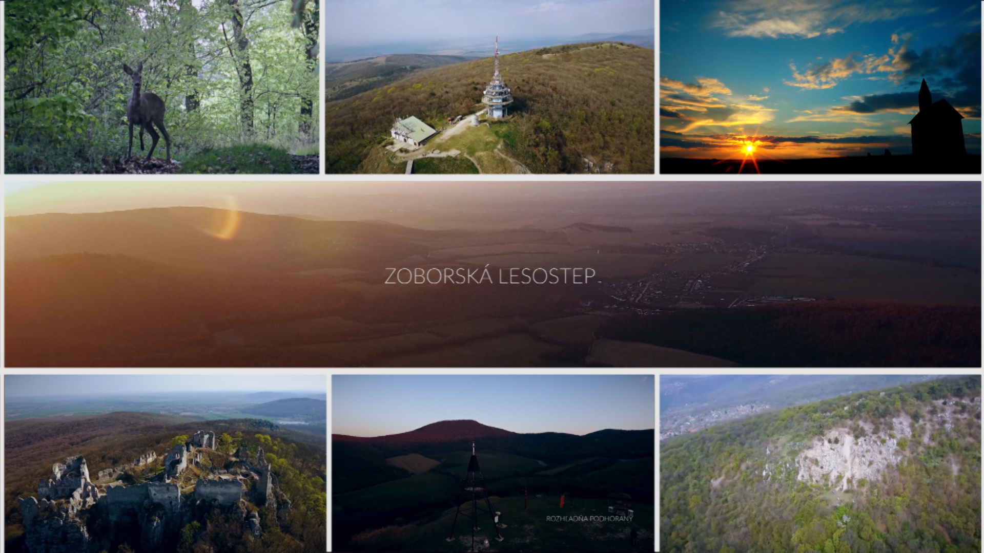
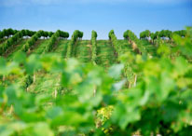
Zobor
Zobor je vrch pohoria Tribeč,
jeho vrchol tvorí prírodná rezervácia Zoborská lesostep,
po svahoch sú vinice.

Slide 4
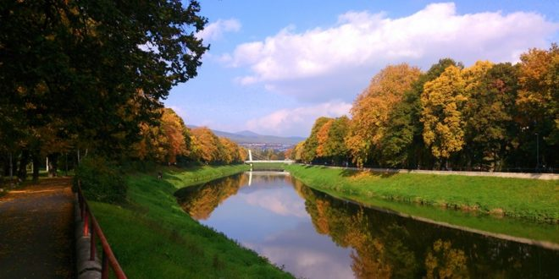
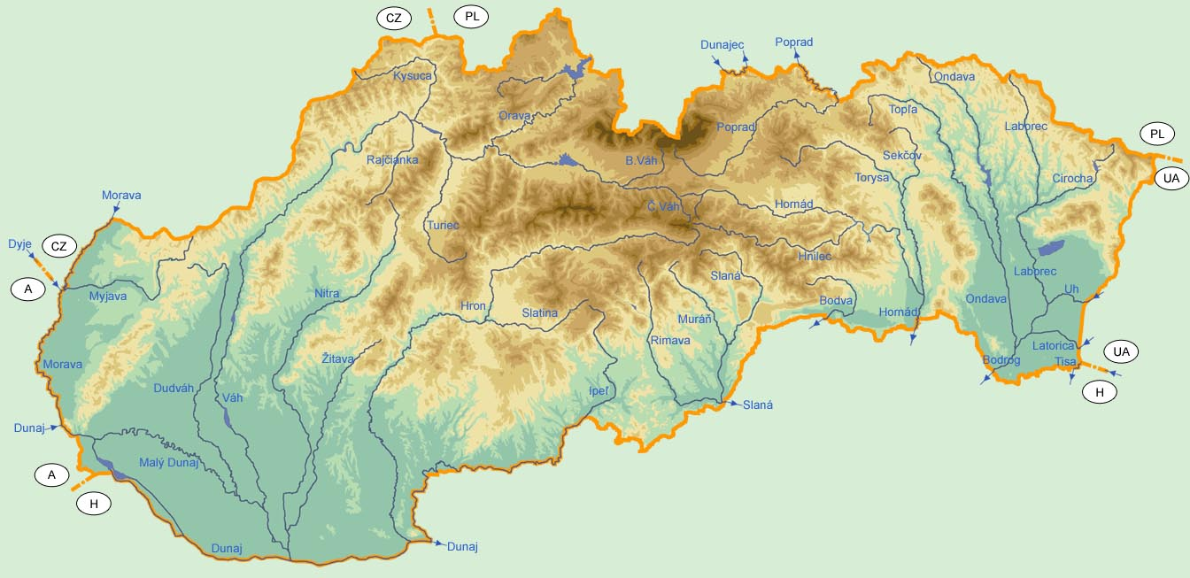
Nitra
Mestom Nitra preteká rieka Nitra

Slide 5
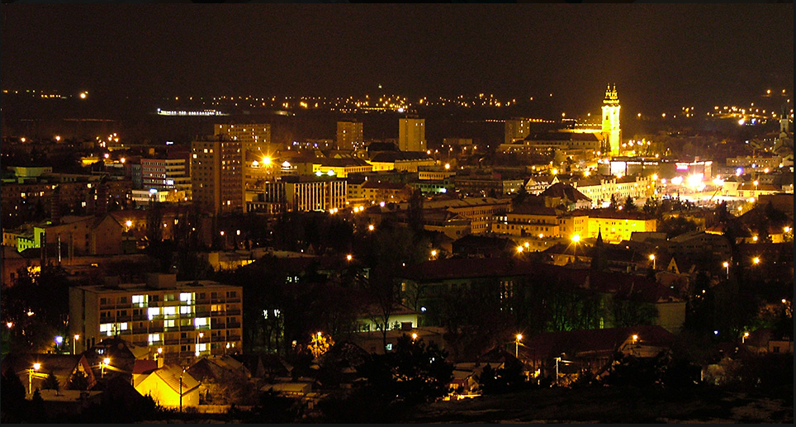
Nitra

Slide 6
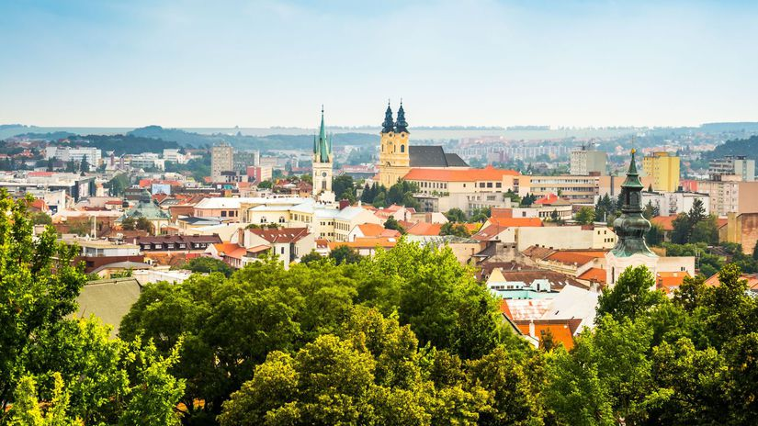
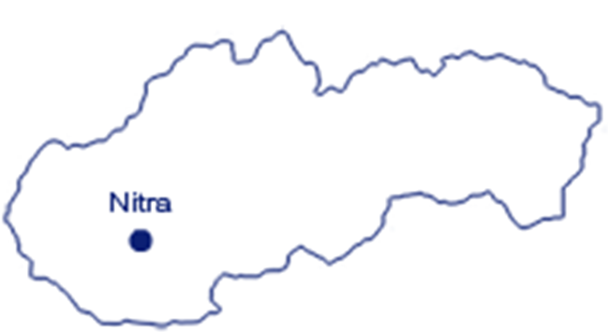
Nitra je krajské mesto na západe Slovenska. Nitra je 6. najväčšie slovenské mesto.

Slide 7
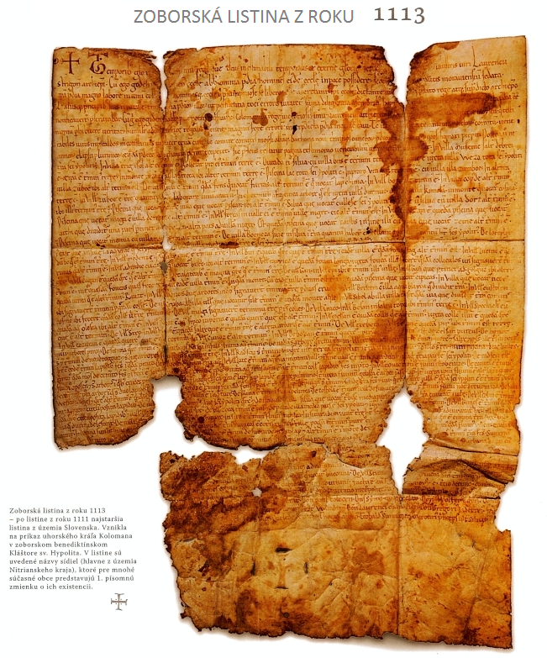
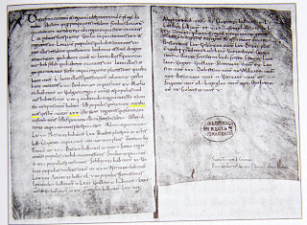
Nitra je najstarším mestom na Slovensku, prvé historické zmienky sú z roku 828.

Slide 8
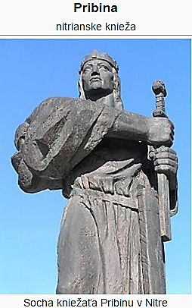
Na území Nitry sa v minulosti rozprestieralo Nitrianske kniežatstvo – súčasť Veľkomoravskej ríše.
Nitra bola sídlom prvého známeho slovanského kniežaťa Pribinu.

Slide 9
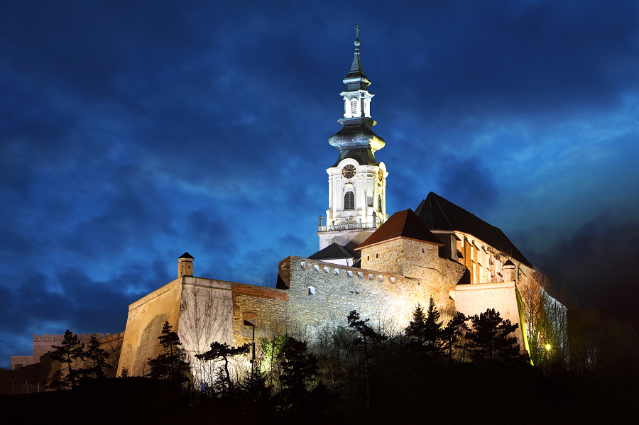
Nitriansky hrad

Slide 10
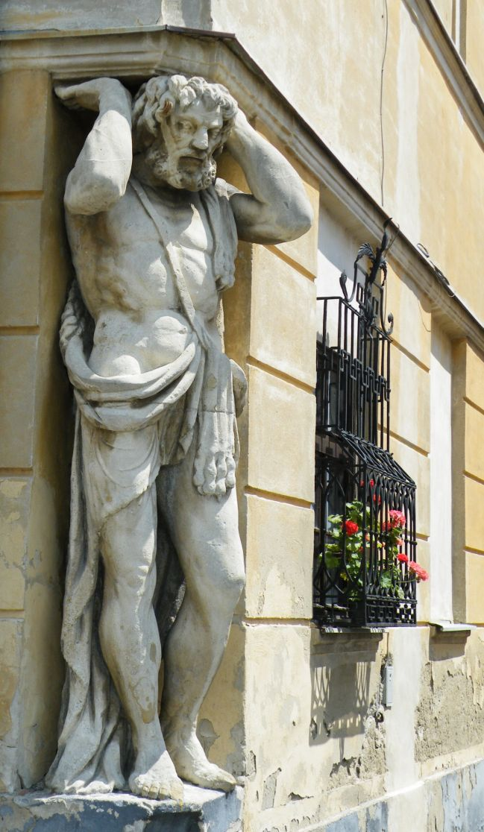
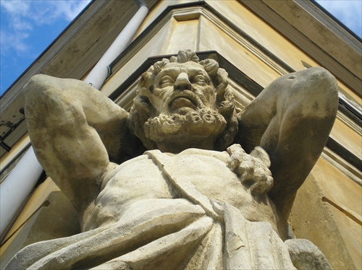
Legenda o Corgoňovi hovorí, že kováč Corgoň svojimi mocnými rukami hádzal veľké balvany priamo na rútiacich sa Turkov po ich vpáde do mesta.

Slide 11
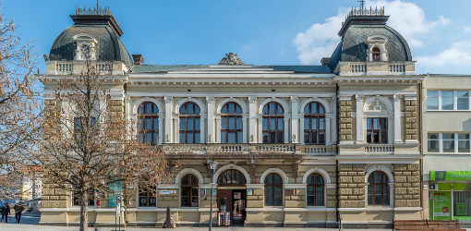
Meštiansky dom na Svätoplukovom námestí.
Sídli tu Ponitrianske múzeum a Nitriansky informačný systém.

Slide 12
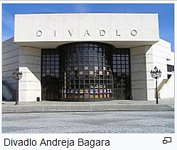
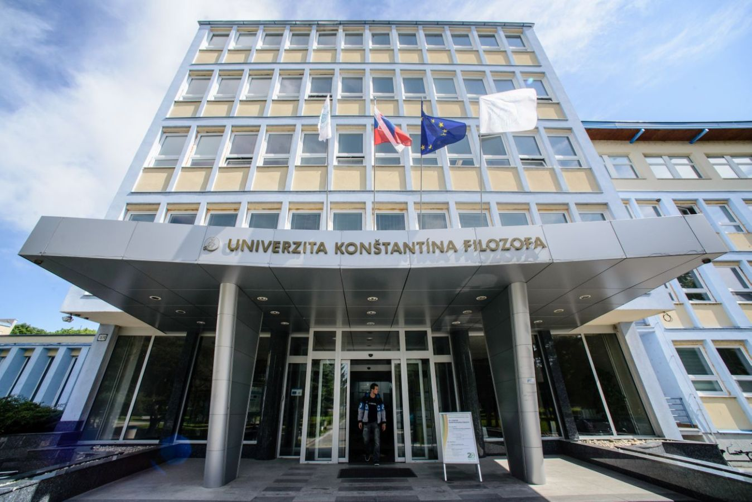
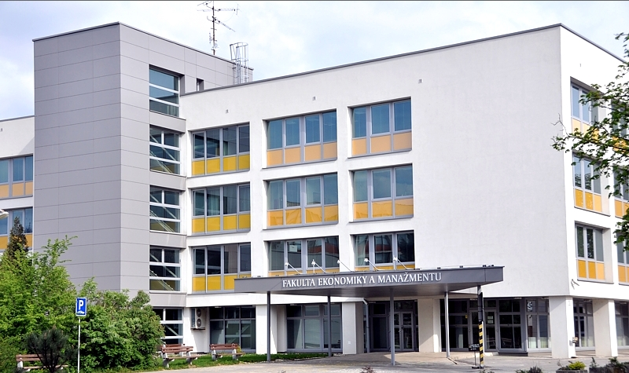
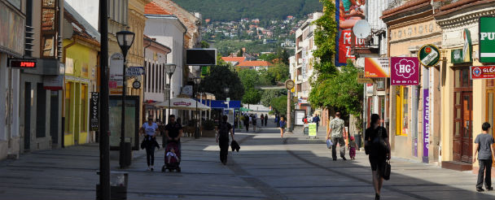

Slide 13
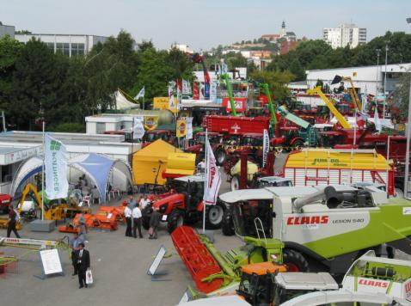
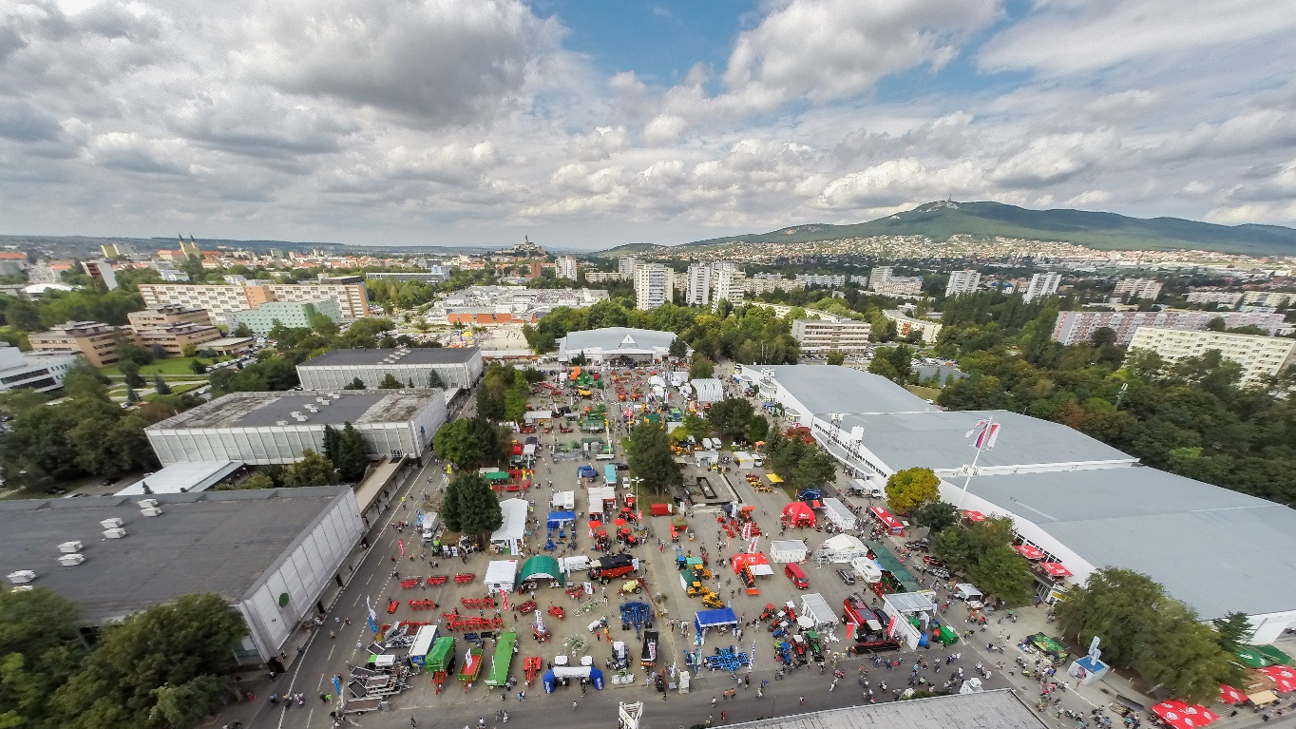
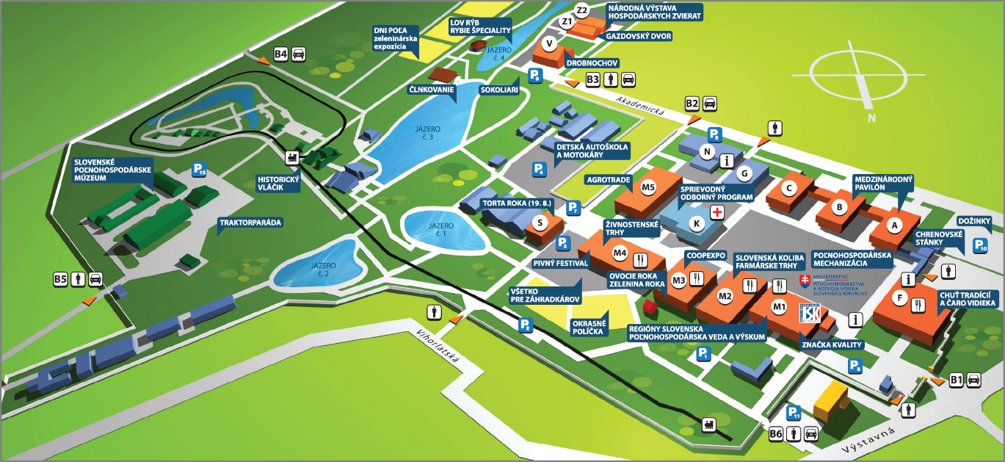
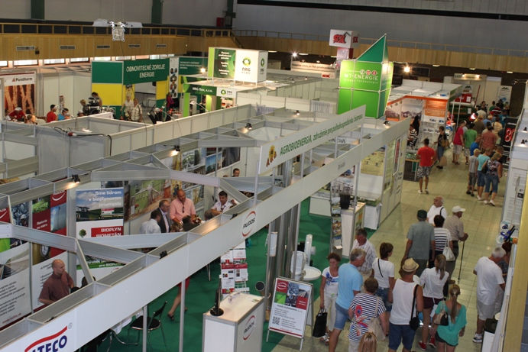
Výstavisko

Slide 14
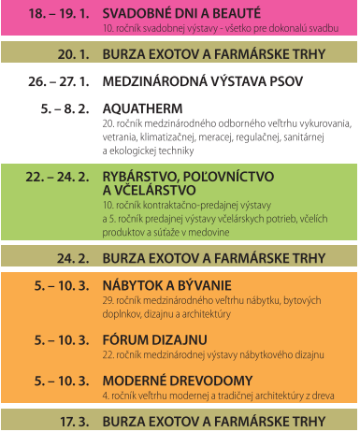
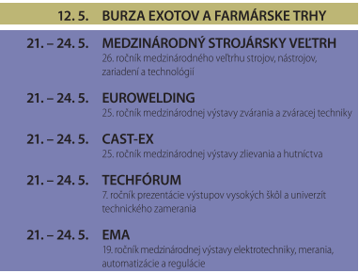
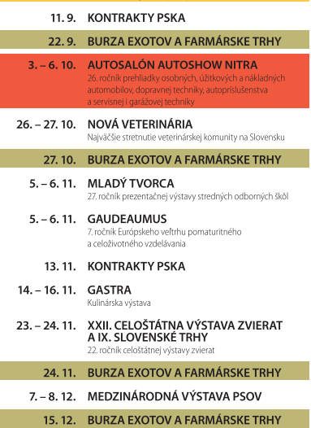
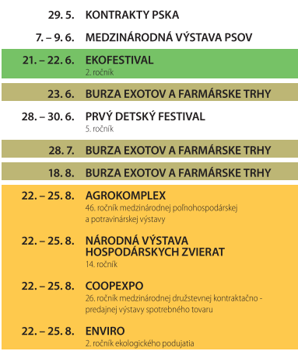
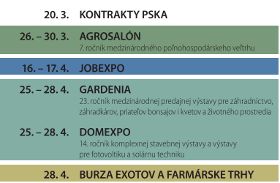

Slide 15
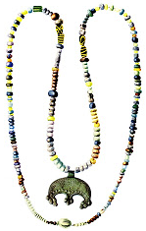
Archeologické lokality
V Nitre sa nachádza spolu 6 archeologických lokalít, ktoré dokladujú prvopočiatky vývinu osídlenia a života v Nitre a jej okolí:
1. Archeologická lokalita Nitra - hrad
2. Archeologická lokalita - Martinský vrch
3. Archeologická lokalita Nitra – Mačací hrádok
4. Archeologická lokalita Nitra - Lupka
5. Archeologická lokalita Nitra – Šindolka
6. Archeologická lokalita Nitra - Zobor

Slide 16
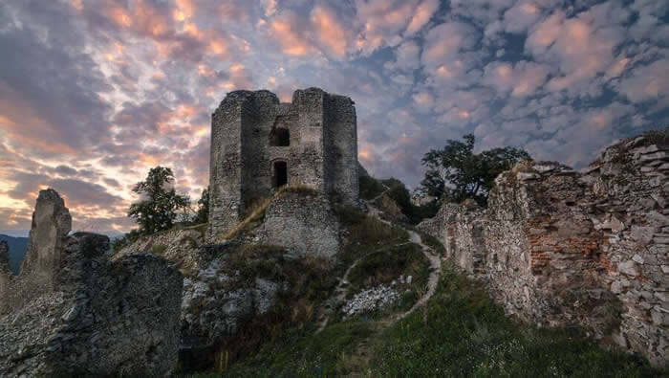
Hrad Gýmeš
Gýmeš je zrúcanina hradu na strmom kopci Dúň (514 m n. m.) na južnom svahu pohoria Tribeč, zhruba 5 km na sever od obce Jelenec.

Slide 17
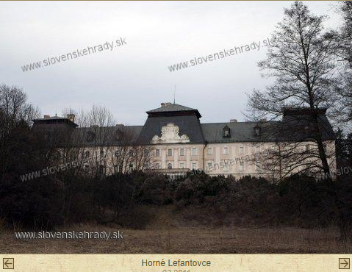
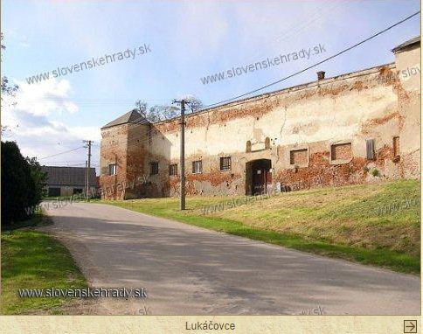
Kaštiele v okolí Nitry

Slide 18
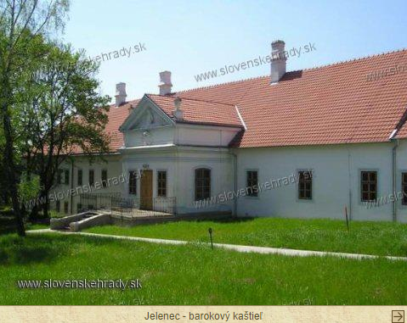
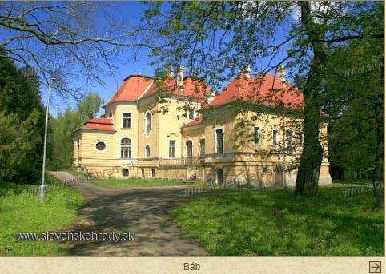
Kaštiele v okolí Nitry

Slide 19
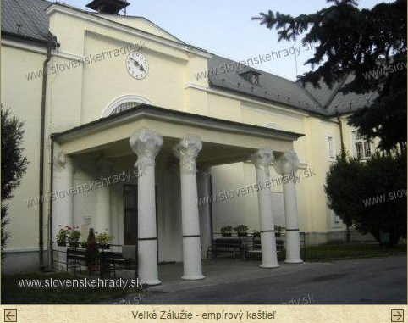
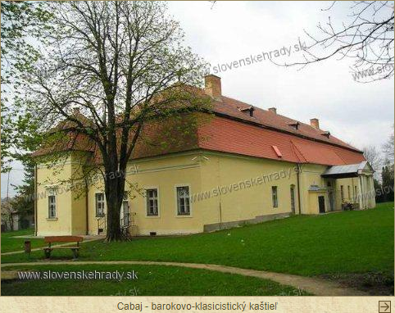
Kaštiele v okolí Nitry

Slide 20
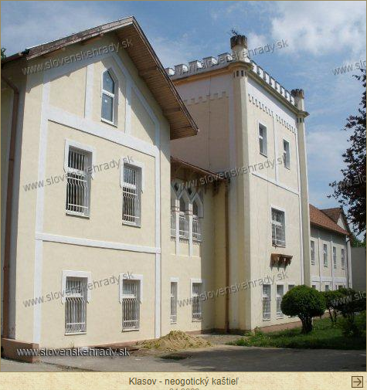
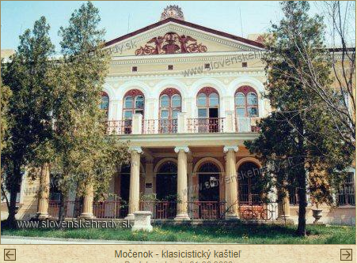
Kaštiele v okolí Nitry

Slide 21
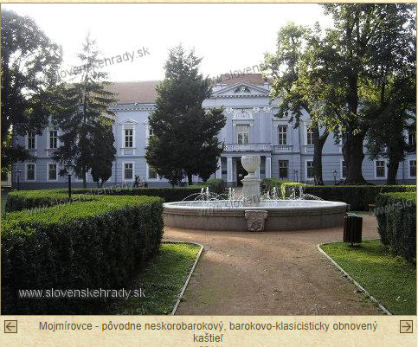
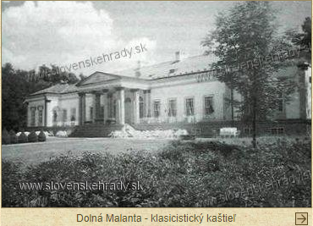
Kaštiele v okolí Nitry

Slide 22
Zopakuj si
V ktorej časti Slovenska leží Nitra?
V ktorej časti Podunajskej nížiny leží Nitra?
Aká rieka preteká Nitrou?
Ako sa volá vrch nad Nitrou?
Súčasťou ktorého pohoria je vrch Zobor?
Ako sa volá výstavisko v Nitre?
Z ktorého roku sú prvé historické zmienky o Nitre?
Ako sa volá prvé známe slovanské knieža?
Západ
Sever
Nitra
Zobor
Tribeč
Agrokomplex
828
Pribina

Slide 23
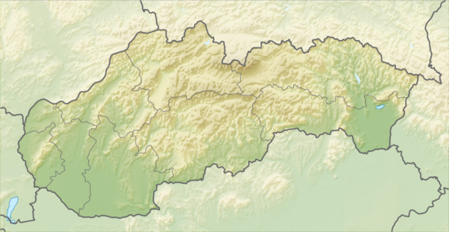
Označ na mape pohorie Tribeč

Slide 24
Na ktorom obrázku je správne označená Nitra s okolím?

Slide 25
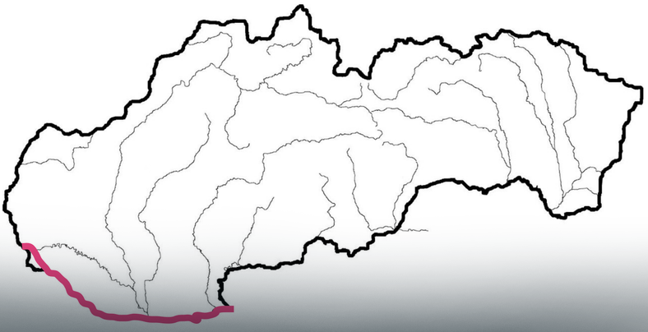
Označ na mape rieku Nitra

Slide 26
Pomenuj
Socha Corgoňa

Slide 27
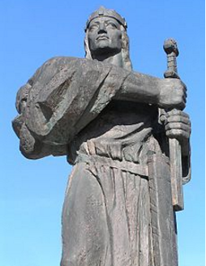
Pomenuj
Socha kniežaťa Pribinu

Slide 28
Pomenuj
Rieka Nitra

Slide 29
Pomenuj
Meštiansky dom na Svätoplukovom námestí

Slide 30
Pomenuj
Nitriansky hrad

Slide 31
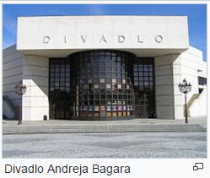
Pomenuj
Divadlo Andreja Bagara

Slide 32
Zdroje
Dudášová, Mäsiar, Muchová: Vlastiveda pre štvrtákov
sk.wikipedia.org
agrokomplex.sk
nitra.sk
gymes.sk
slovenskehrady.sk
obrázky: google

